Slide 1


Slide 2

تنظيم حصص الأسبوع
اليوم 4 -
اليوم1 -
أنشطة اعتيادية (10د)
ورشة القراءة: استثمار النص (50د)
إملاء (25د)
أنشطة اعتيادية (10د)
معجم (25د)
ورشة الاستماع والتحدث (30د)
الكلمات البصرية+ القراءة المشتركة(20د)
اليوم 5 -
اليوم2 -
أنشطة اعتيادية (10د)
ورشة القراءة (40د)
التعبير الكتابي (35د)
أنشطة اعتيادية (10د)
ورشة الاستماع والتحدث 30د)
ورشة القراءة (45د)
اليوم 6 -
اليوم 3 -
ورشة القراءة: الفهم (30د)
إنتاج الكتابي: (30د)
قراءة إثرائية 25 د
أنشطة اعتيادية (10د)
ورشة الاستماع والتحدث (30د)
ورشة القراءة (45د)

Slide 3






هيكلة حصة اليوم
03- قراءة
قراءة: قراءات فردية وفهم.
04- إنتاج كتابي
التعبير على المشاعر (3)
01- قراءة إثرائية
عنوان القصة: الظل (ص 4 و5 من كراسة "نصوصي القرائية للسنة الثالثة)

Slide 4

عند نهاية الحصة
على الأقل 80% من المتعلمين سيكونون قادرين على:
قراءة فقرة والإجابة عن أسئلة الفهم؛
إنتاج جمل/ فقرة للتعبير عن مشاعر مرتبطة بمكان.
توقع مضمون قصة والتحقق منه، قراءة القصة ومناقشة مضامينها؛

Slide 5



مرحبا بكم. سننطلق في حصة اللغة العربية.
اختــتام الحــصة
قراءة إثرائية
إنتاج كتابي
قــــراءة
افتتاح الحصة

Slide 6


من يذكر شروط الحصول على نجمة التميز؟
اختــتام الحــصة
قراءة إثرائية
إنتاج كتابي
قــــراءة
افتتاح الحصة
أُنْصِتُ وأَنْتَبِهُ جَيِّداً لِلدَّرْسِ.
دونَ أَنْ أَقِفَ، أَرْفَعُ أُصْبُعي لِلْإجابَةِ.

Slide 7

ضعوا اللوحة والكراسة في القمطر.
اختــتام الحــصة
قراءة إثرائية
إنتاج كتابي
قــــراءة
افتتاح الحصة

Slide 8



قــــراءة
03- قراءة
مراجعة وتوليف

Slide 9
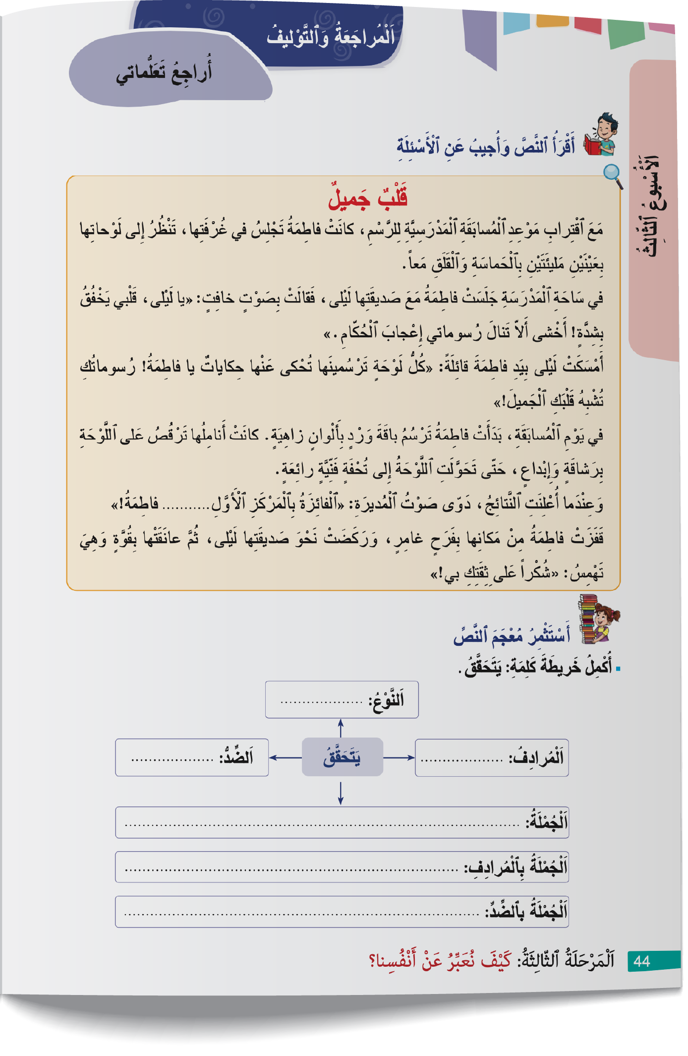
الآن ستقرؤون نصا وتجيبون عن أسئلة. افتحوا كراساتكم على الصفحة 44.
اختــتام الحــصة
قراءة إثرائية
إنتاج كتابي
قــــراءة
افتتاح الحصة

Slide 10
سأقرأ النص، ضعوا أصابعكم تحت كل كلمة أقرؤها.
اختــتام الحــصة
قراءة إثرائية
إنتاج كتابي
قــــراءة
افتتاح الحصة

Slide 11

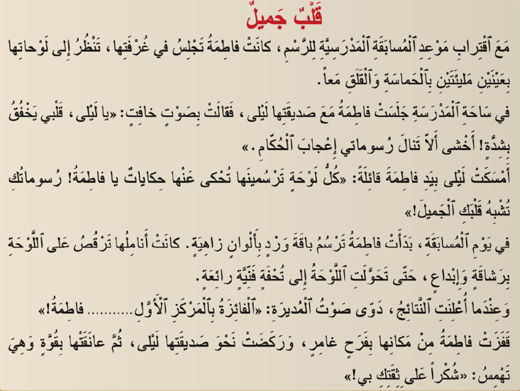
سأعين لقراءة النص خمسة تلاميذ. تابعوا بأصابعكم.
تمنح الفرصة للفئة المتعثرة.
اختــتام الحــصة
قراءة إثرائية
إنتاج كتابي
قــــراءة
افتتاح الحصة

Slide 12
سأعين تلاميذ آخرين للقراءة.
اختــتام الحــصة
قراءة إثرائية
إنتاج كتابي
قــــراءة
افتتاح الحصة

Slide 13

الآن على كراساتكم ص 44. أتمموا خريطة كلمة (قَلِقَ). استبدلوا قَلِقَ ب يتحقق.
اختــتام الحــصة
قراءة إثرائية
إنتاج كتابي
قــــراءة
افتتاح الحصة
قَلِقَ

Slide 14
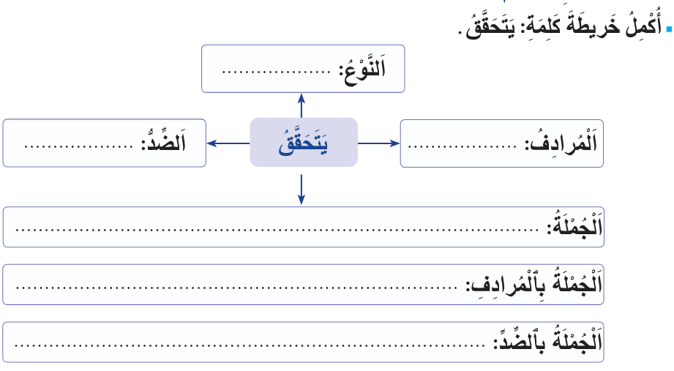
نصحح. ما نوع كلمة قلِقَ؟ مرادفها؟ ... هل أنتم متفقون؟
اختــتام الحــصة
قراءة إثرائية
إنتاج كتابي
قــــراءة
افتتاح الحصة
قَلِقَ
قَلِقَ

Slide 15
انتبهوا للتصحيح
اختــتام الحــصة
قراءة إثرائية
إنتاج كتابي
قــــراءة
افتتاح الحصة
قَلِقَ
اِسْمٌ
اِطْمَأَنَّ
قَلِقَ
اِنْزَعَجَ
قَلِقَ ٱلْمُوسِيقِيُّ قَبْلَ ٱعْتِلاءِ ٱلْخَشَبَةِ.
اِنْزَعَجَ ٱللّاعِبُ مِنْ صُراخِ ٱلْجُمْهورِ.
اِطْمَأَنَّ ٱلتِّلْميذُ بَعْدَ ٱجْتِيازِ ٱلاِمْتِحانِ.

Slide 16
نمر إلى الإجابة عن أسئلة الفهم بتطبيق إستراتيجية الكلمات المفاتيح.
اختــتام الحــصة
قراءة إثرائية
إنتاج كتابي
قــــراءة
افتتاح الحصة
إِسْتراتيجِيَّةُ ٱلْكَلِماتِ ٱلْمَفاتيحِ

Slide 17
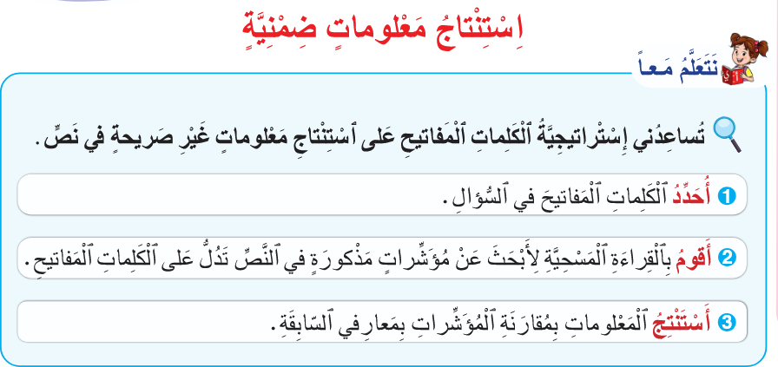
اختــتام الحــصة
قراءة إثرائية
إنتاج كتابي
قــــراءة
افتتاح الحصة
نتذكر خُطْواتِ إسْتِراتِيجِيَّةِ الكَلِماتِ المَفَاتيحِ لاستنتاج معلومات غير صريحة في النص.

Slide 18
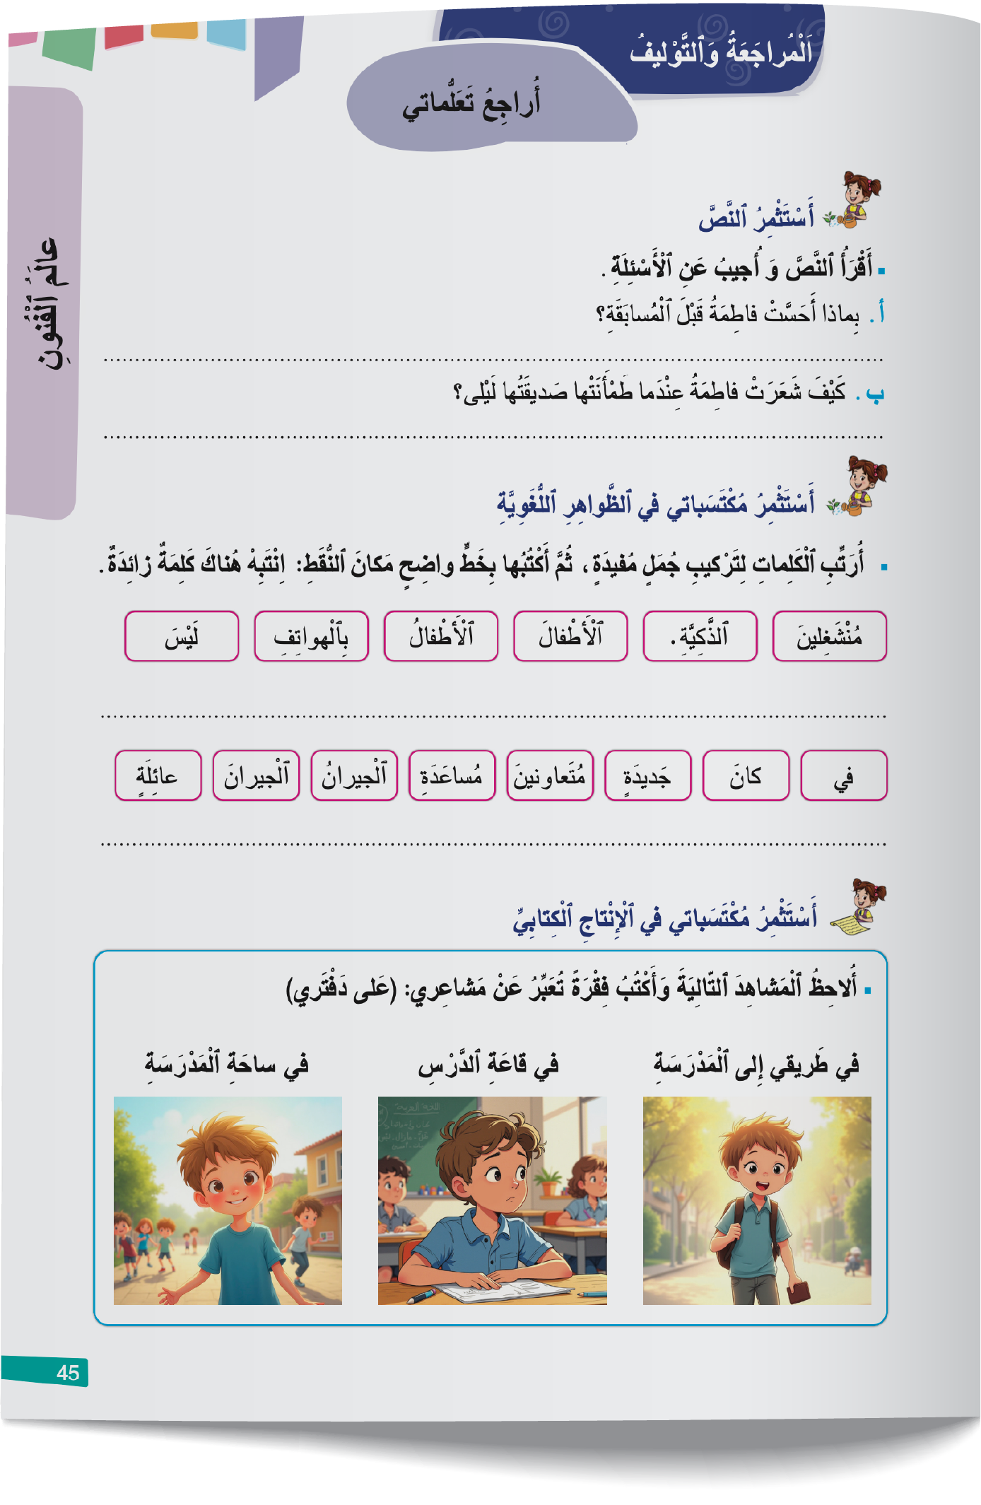
من يقرأ التعليمة؟ السؤال الأول؟ السؤال الثاني؟ ما المطلوب؟
اختــتام الحــصة
قراءة إثرائية
إنتاج كتابي
قــــراءة
افتتاح الحصة

Slide 19
عودوا إلى النص وابحثوا عن المطلوب في كل سؤال. تذكروا إستراتيجية الكلمات المفاتيح.
اختــتام الحــصة
قراءة إثرائية
إنتاج كتابي
قــــراءة
افتتاح الحصة

Slide 20
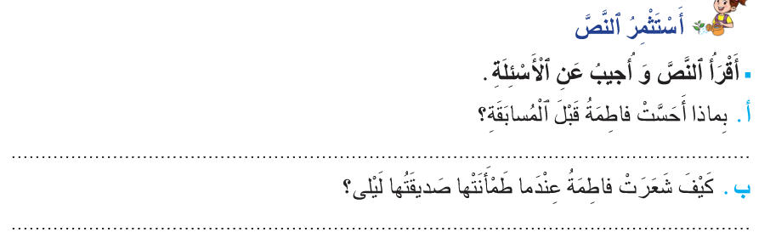
نصحح سؤالا بسؤال. من يقرأ السؤال الأول؟ هل تتفقون؟
اختــتام الحــصة
قراءة إثرائية
إنتاج كتابي
قــــراءة
افتتاح الحصة
أَحَسَّتْ فاطِمَةُ قَبْلَ ٱلْمُسابَقَةِ بِٱلْقَلَقِ وَٱلتَّوَتُّرِ.
شَعَرَتْ فاطِمَةُ عِنْدَما طَمْأَنَتْها صَديقَتُها لَيْلى بِٱلْأَمانِ وَٱلثِّقَةِ في ٱلنَّفْسِ.

Slide 21
والآن رتبوا كلمات السلسلة الأولى للحصول على جملة مفيدة؟ انتبهوا، كلمة زائدة.
اختــتام الحــصة
قراءة إثرائية
إنتاج كتابي
قــــراءة
افتتاح الحصة

Slide 22
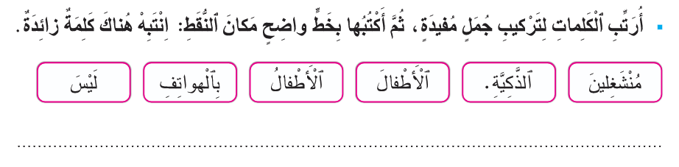
نصحح. من يتقاسم الجملة؟ هل تتفقون؟
اختــتام الحــصة
قراءة إثرائية
إنتاج كتابي
قــــراءة
افتتاح الحصة
لَيْسَ ٱلْأَطْفالُ مُنْشَغِلينَ بِٱلْهَواتِفِ ٱلذَّكِّيَّةِ.

Slide 23
ننشد جماعة.
اختــتام الحــصة
قراءة إثرائية
إنتاج كتابي
قــــراءة
افتتاح الحصة
قَصيدَةُ "اَلْحَفْلَةُ"

Slide 24
إنتاج كتابي
- 04 الإنتاج الكتابي
التعبير عن المشاعر

Slide 25
سنواصل اليوم التدرب على التعبير عن مشاعر مرتبطة بمكان.
اختــتام الحــصة
قراءة إثرائية
إنتاج كتابي
قــــراءة
افتتاح الحصة
شاطِئٌ
حَديقَةٌ
أُعَبِّرُ عَنْ مَشاعِري تُجاهَ مَكانٍ.
اَلْمُخَيَّمُ
اَلْغابَةُ
مَدْرَسَةٌ

Slide 26

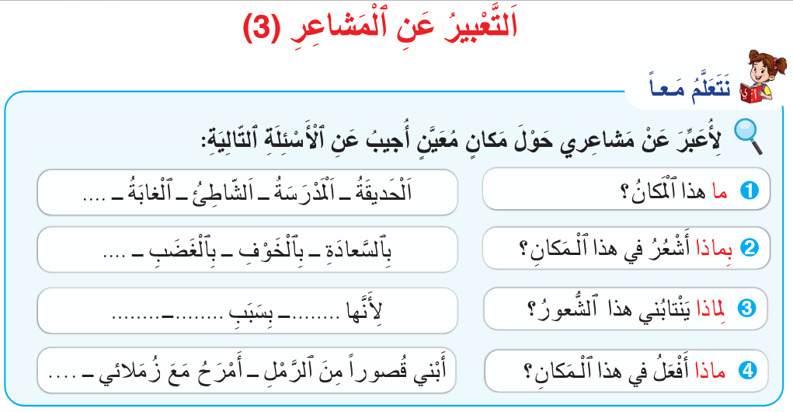
نتذكر. من يقرأ؟
اختــتام الحــصة
قراءة إثرائية
إنتاج كتابي
قــــراءة
افتتاح الحصة

Slide 27
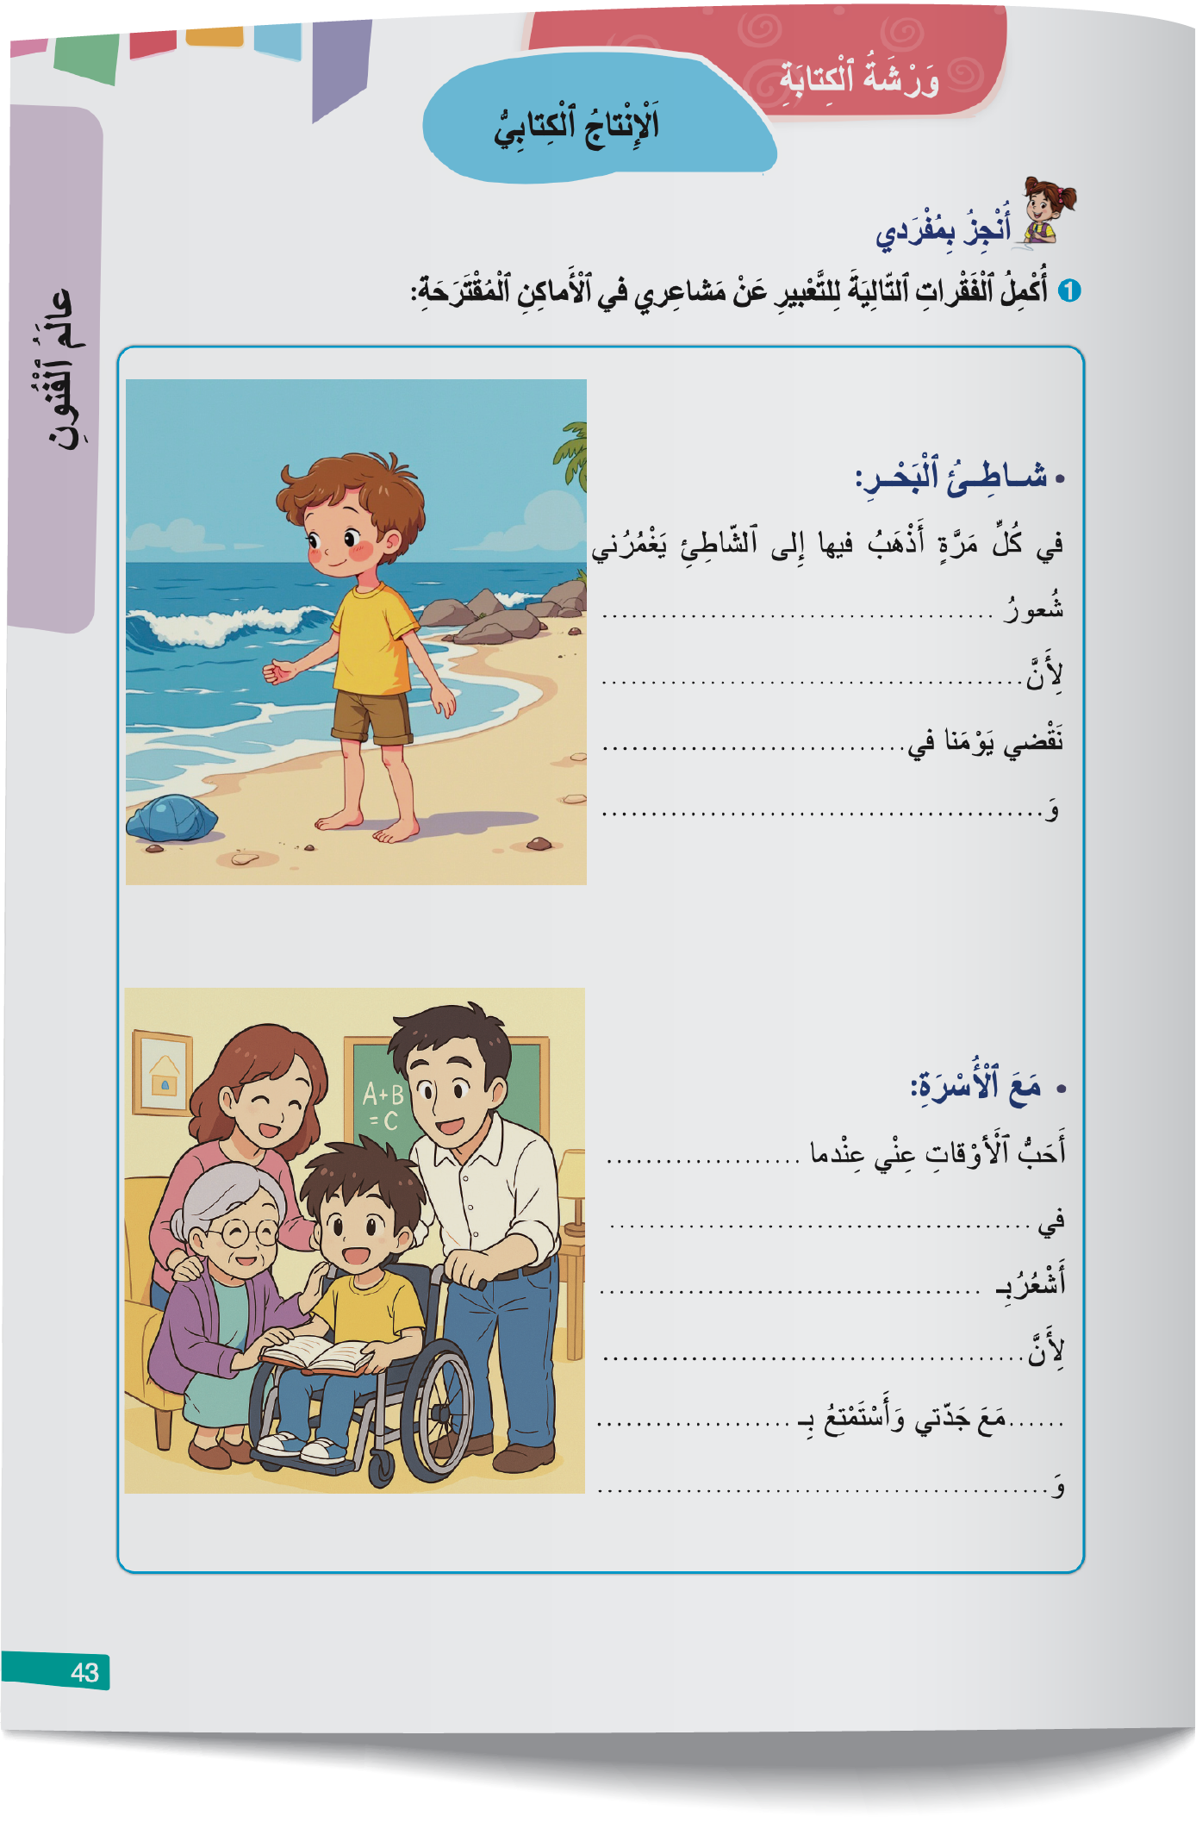
افتحوا كراساتكم ص 43. نبدأ بالتمرين الأول. من يقرأ التعليمة؟ ما المطلوب؟
اختــتام الحــصة
قراءة إثرائية
إنتاج كتابي
قــــراءة
افتتاح الحصة

Slide 28
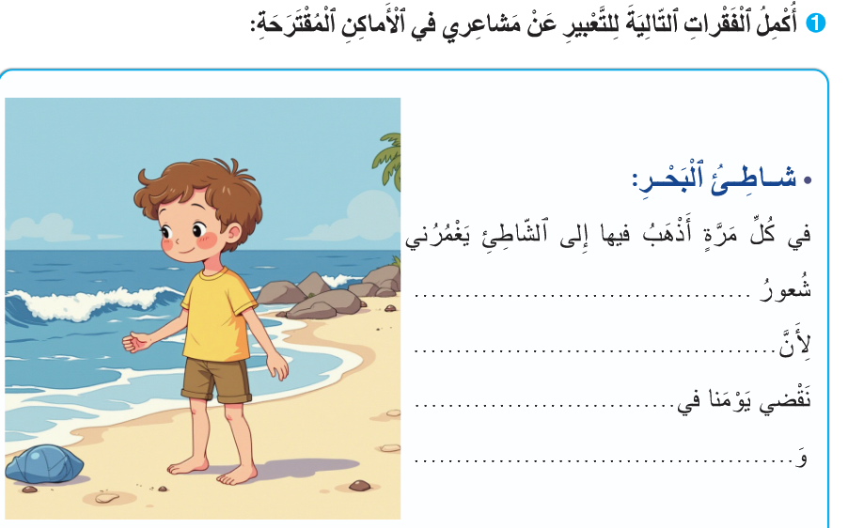
راجعوا أجوبتكم وأعيدوا كتابتها. (خمس دقائق)
يتنقل الأستاذ يسجل الأخطاء المتواترة.
اختــتام الحــصة
قراءة إثرائية
إنتاج كتابي
قــــراءة
افتتاح الحصة

Slide 29
انتهى الوقت. سأعين من يقرأ ما أنتجه. سنصحح الأخطاء التي وردت على السبورة. (عشر دقائق)
اختــتام الحــصة
قراءة إثرائية
إنتاج كتابي
قــــراءة
افتتاح الحصة

Slide 30
هذا جواب آخر. سأقرأ أولا؟ أكملوا التصحيح.
اختــتام الحــصة
قراءة إثرائية
إنتاج كتابي
قــــراءة
افتتاح الحصة
بٱلْبَهْجَةِ وَٱلْمُتْعَةِ.
ٱلرِّمالَ ناعِمَةٌ وَٱلْأمْواجَ لَطيفَةٌ.
ٱلسِّباحَةِ وَٱللَّعِبِ
بِناءِ قُصورٍ رَمْلِيَّةٍ وَجَمْعِ ٱلأَصْدافِ.

Slide 31
نمر للنشاط الثاني. من يحدد المكان على الصورة؟ ماذا ستفعلون؟ أنجزوا النشاط في بيوتكم.
اختــتام الحــصة
قراءة إثرائية
إنتاج كتابي
قــــراءة
افتتاح الحصة

Slide 32
قــــراءة إثرائية
03- قراءة
عنوان القصة: الظل

Slide 33
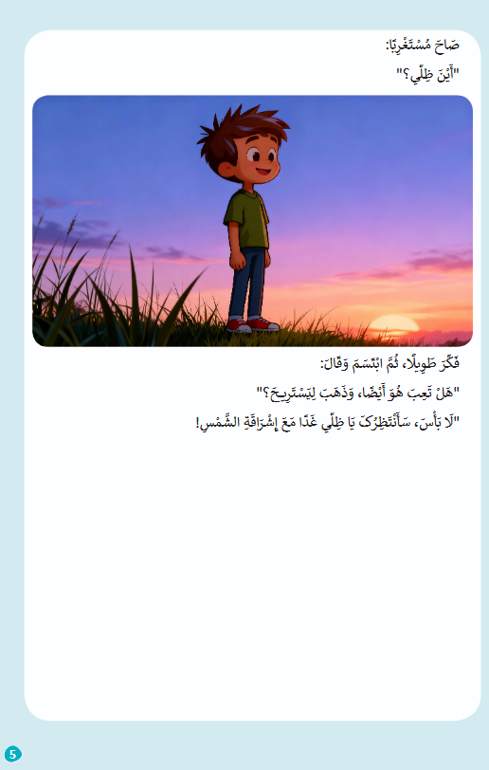
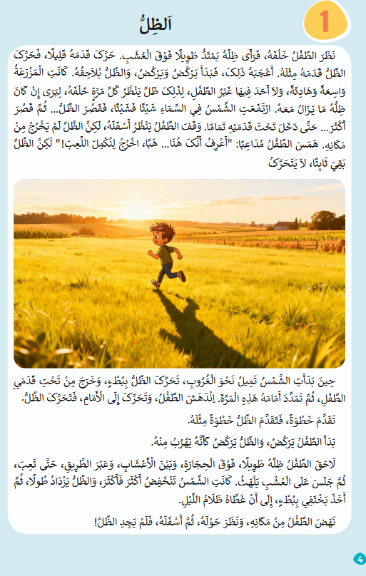
اليوم ستتعرفون قصة جديدة، تقرؤونها وتناقشون مضمونها.
اختــتام الحــصة
قراءة إثرائية
إنتاج كتابي
قــــراءة
افتتاح الحصة

Slide 34
لاحظوا وحددوا عدد صفحات هذه القصة. من يجيب؟
اختــتام الحــصة
قراءة إثرائية
إنتاج كتابي
قــــراءة
افتتاح الحصة

Slide 35
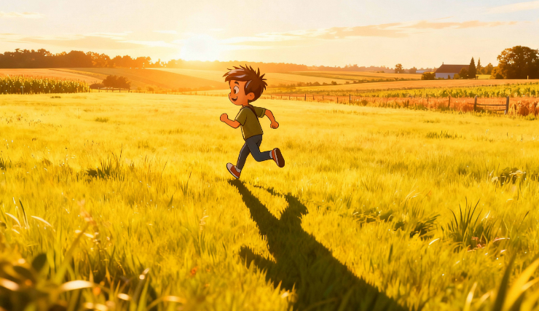
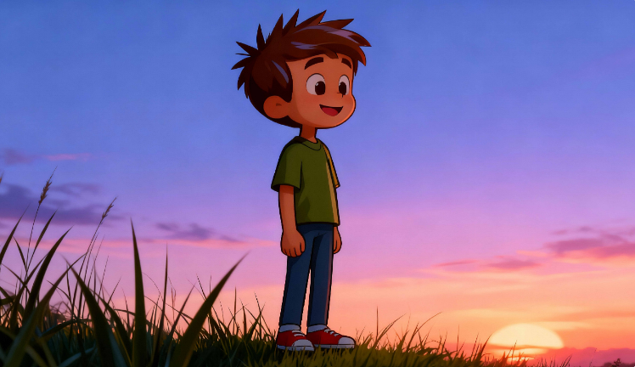
من خلال العنوان والصورتين اكتبوا توقعاتكم حول مضمون القصة.
اختــتام الحــصة
قراءة إثرائية
إنتاج كتابي
قــــراءة
افتتاح الحصة
اَلظِّلُّ
مِنْ خِلالِ ٱلصّورَةِ وَٱلْعُنْوانِ، رُبَّما سَتَتَحَدَّثُ ٱلْقِصَّةُ عَنْ ...

Slide 36
سأعين من يتقاسم توقعه؟ ما الذي جعلك تتوقع ذلك؟
اختــتام الحــصة
قراءة إثرائية
إنتاج كتابي
قــــراءة
افتتاح الحصة
اَلظِّلُّ

Slide 37
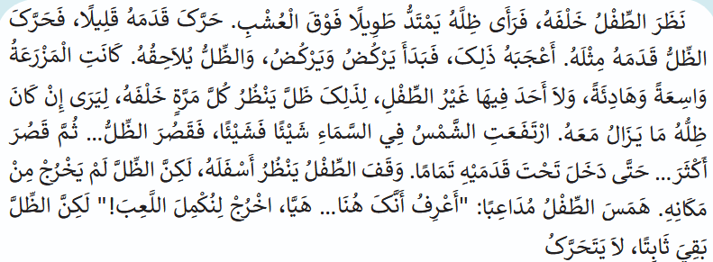
الآن اقرؤا القصة قراءة هامسة وتحققوا من توقعاتكم. (الجزء الأول) دقيقتان
اختــتام الحــصة
قراءة إثرائية
إنتاج كتابي
قــــراءة
افتتاح الحصة

Slide 38
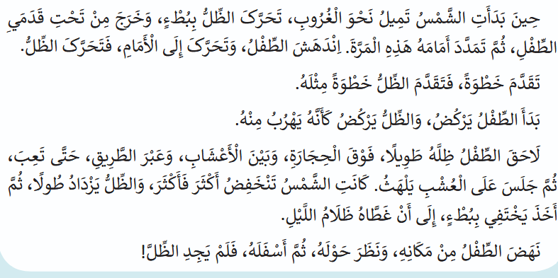
الآن اقرؤا الجزء الثاني. دقيقتان
اختــتام الحــصة
قراءة إثرائية
إنتاج كتابي
قــــراءة
افتتاح الحصة

Slide 39
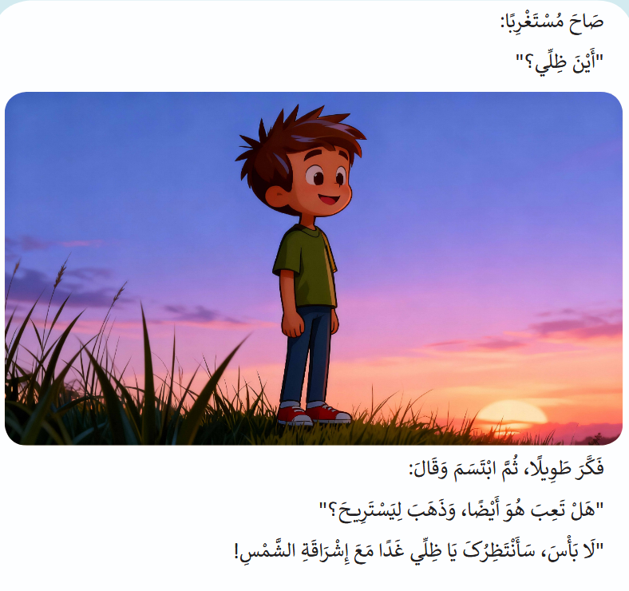
الآن اقرؤا الجزء الأخير. دقيقة
اختــتام الحــصة
قراءة إثرائية
إنتاج كتابي
قــــراءة
افتتاح الحصة

Slide 40
نعود إلى توقعاتكم. من وافق توقعه مضمون النص؟ من توقع أن يلعب الطفل مع ظله؟
اختــتام الحــصة
قراءة إثرائية
إنتاج كتابي
قــــراءة
افتتاح الحصة
أَتَحَقَّقُ مِنْ تَوَقُّعي

Slide 41
الآن واصلوا قراءة القصة قراءة هامسة. (الجزء الأول) دقيقتان
اختــتام الحــصة
قراءة إثرائية
إنتاج كتابي
قــــراءة
افتتاح الحصة

Slide 42
(الجزء الثاني) دقيقتان
اختــتام الحــصة
قراءة إثرائية
إنتاج كتابي
قــــراءة
افتتاح الحصة

Slide 43
هذا الجزء الأخير. دقيقة
اختــتام الحــصة
قراءة إثرائية
إنتاج كتابي
قــــراءة
افتتاح الحصة

Slide 44
نمر الآن إلى مناقشة القصة. سأطرح عليكم أسئلة.
اختــتام الحــصة
قراءة إثرائية
إنتاج كتابي
قــــراءة
افتتاح الحصة
ما شَخْصِيّاتُ ٱلْقِصَّةِ؟ مَكانُ وزَمانُ ٱلْأَحْداثِ؟
لِماذا أُعْجِبَ ٱلطِّفْلُ بِظِلِّهِ وَبَدَأَ يَلْعَبُ مَعَهُ؟
عَلى ماذا يَدُلُّ تَغَيُّرُ طولِ ٱلظِّلِّ؟
هَلْ كانَ ٱلطِّفْلُ يَعْرِفُ سَبَبَ وُجودِ ٱلظِّلِّ؟
مَنْ أَعْجَبَتْهُ ٱلْقِصَّةُ؟ لِماذا؟

Slide 45
أجوبة
اختــتام الحــصة
قراءة إثرائية
إنتاج كتابي
قــــراءة
افتتاح الحصة
شَخْصِيّاتُ ٱلْقِصَّةِ هِيَ: اَلطِّفْلُ وَٱلظِّلُّ.
وَقَعَتْ ٱلْأَحْداثُ في ٱلْمَزْرَعَةِ،طيلَةَ يَوْمٍ مُشْمِسٍ.
أُعْجِبَ ٱلطِّفْلُ بِظِلِّهِ لِأَنَّهُ رَآهُ يُقَلِّدُ حَرَكاتِهِ، فَشَعَرَ أَنَّهُ يَلْعَبُ مَعَهُ.
يَدُلُّ تَغَيُّرُ طولِ ٱلظِّلِّ عَلى تَغَيُّرِ مَكانِ ٱلْأَرْضِ.
لَا، لَمْ يَكُنِ ٱلطِّفْلُ يَعْرِفُ سَبَبَ وُجودِ ٱلظِّلِّ، وَيَدُلُّ عَلَى ذلِكَ قَوْلُهُ: «أَعْرِفُ أَنَّكَ هُنا… هَيّا، اُخْرُجْ لِنُكْمِلَ اللَّعِبَ».

Slide 46


اختتام الحصة
اختتام الحصة
الواجب المنزلي

Slide 47

تذكير: ضعوا علامة أمام الواجب المنزلي.
اختــتام الحــصة
إنتاج كتابي
قراءة
استـماع وتحدث
افتتاح الحصة

Slide 48


إلى اللقاء في الحصة المقبلة
اختــتام الحــصة
إنتاج كتابي
قراءة
استـماع وتحدث
افتتاح الحصة

